Slide 1
Dynamiques économiques émergentes et nouveaux enjeux territoriaux​
Colloque UR SPHERE – CPDT
20 octobre 2022

Slide 2
Introduction

Slide 3
Contexte de la recherche
La profusion, ces dernières années, d’initiatives et politiques dédiées aux économies circulaire, créative et numérique atteste de la dynamique qu’elles portent.
Notes:
https://www.horizon-europe.gouv.fr/
https://europedirect-reims.fr/actualites/un-pacte-vert-pour-leurope-le-green-deal-de-la-nouvelle-commission-européenne
https://environnement-entreprise.be/article/circular-wallonia-la-strategie-wallonne-de-deploiement-de-leconomie-circulaire/
https://www.wallonie.be/fr/plans-wallons/get-wallonia
https://www.overseas-association.eu/fr/programme/europe-creative/
https://content.digitalwallonia.be/post/20181206135839/2018-12-06-Digital-Wallonia-2019-2024-GW-Complet.pdf
https://sol.environnement.wallonie.be/pwd-r.html

Slide 4
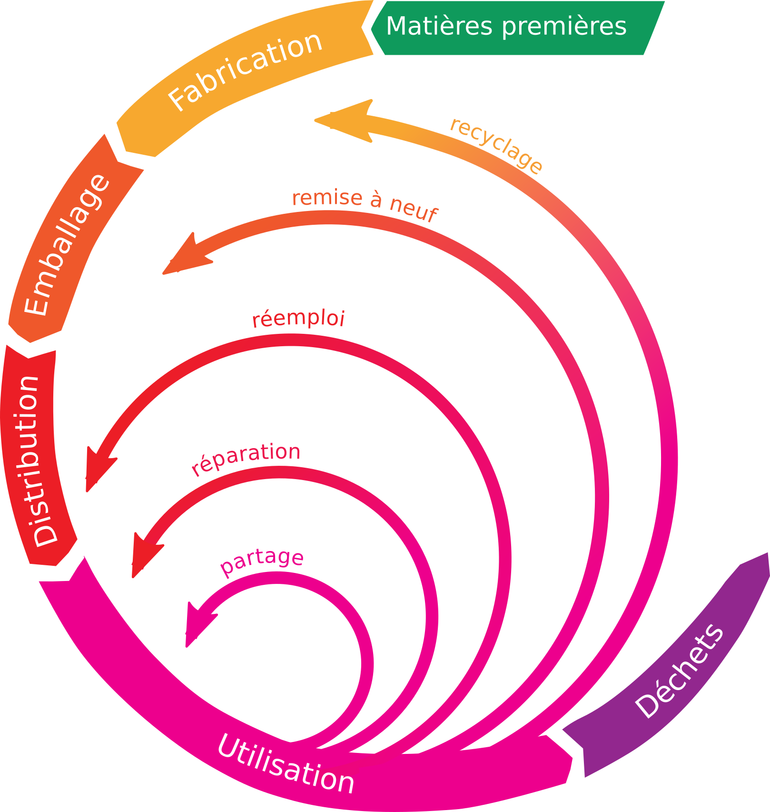


Contexte de la recherche
La profusion, ces dernières années, d’initiatives et politiques dédiées aux économies circulaire, créative et numérique atteste de la dynamique qu’elles portent.
Source : https://federation-formation.org/formation/psychologie/formation-en-psychotherapie/
Source : https://www.economie.gouv.fr/igpde/les-formations-au-numerique
Notes:
https://www.horizon-europe.gouv.fr/
https://europedirect-reims.fr/actualites/un-pacte-vert-pour-leurope-le-green-deal-de-la-nouvelle-commission-européenne
https://environnement-entreprise.be/article/circular-wallonia-la-strategie-wallonne-de-deploiement-de-leconomie-circulaire/
https://www.wallonie.be/fr/plans-wallons/get-wallonia
https://www.overseas-association.eu/fr/programme/europe-creative/
https://content.digitalwallonia.be/post/20181206135839/2018-12-06-Digital-Wallonia-2019-2024-GW-Complet.pdf
https://sol.environnement.wallonie.be/pwd-r.html

Slide 5







Contexte de la recherche
La profusion, ces dernières années, d’initiatives et politiques dédiées aux économies circulaire, créative et numérique atteste de la dynamique qu’elles portent.
Notes:
https://www.horizon-europe.gouv.fr/
https://europedirect-reims.fr/actualites/un-pacte-vert-pour-leurope-le-green-deal-de-la-nouvelle-commission-européenne
https://environnement-entreprise.be/article/circular-wallonia-la-strategie-wallonne-de-deploiement-de-leconomie-circulaire/
https://www.wallonie.be/fr/plans-wallons/get-wallonia
https://www.overseas-association.eu/fr/programme/europe-creative/
https://content.digitalwallonia.be/post/20181206135839/2018-12-06-Digital-Wallonia-2019-2024-GW-Complet.pdf
https://sol.environnement.wallonie.be/pwd-r.html

Slide 6
Contexte de la recherche
La profusion, ces dernières années, d’initiatives et politiques dédiées aux économies circulaire, créative et numérique atteste de la dynamique qu’elles portent.
Ces économies émergentes peuvent dès lors occuper un rôle déterminant dans le renouveau du tissu économique.
Notes:
https://www.horizon-europe.gouv.fr/
https://europedirect-reims.fr/actualites/un-pacte-vert-pour-leurope-le-green-deal-de-la-nouvelle-commission-européenne
https://environnement-entreprise.be/article/circular-wallonia-la-strategie-wallonne-de-deploiement-de-leconomie-circulaire/
https://www.wallonie.be/fr/plans-wallons/get-wallonia
https://www.overseas-association.eu/fr/programme/europe-creative/
https://content.digitalwallonia.be/post/20181206135839/2018-12-06-Digital-Wallonia-2019-2024-GW-Complet.pdf
https://sol.environnement.wallonie.be/pwd-r.html

Slide 7
Contexte de la recherche
En Wallonie, des déficits à combler…
Si l’emploi en Wallonie progresse de façon significative en valeur absolue dans les trois types d’économies, la Région wallonne demeure à la traine vis-à-vis des deux autres régions du pays dans les économies créative et numérique.
Le constat est cependant différent dans l’économie circulaire puisque c’est la Wallonie, qui présente la plus grande part d’emplois circulaires des trois régions.
Notes:
Si l’emploi en Wallonie progresse de façon significative en valeur absolue dans les trois types d’économies, la Région wallonne demeure à la traine vis-à-vis des deux autres régions du pays dans les économies créative et numérique (elle ne pèse dans ces deux domaines que 23,6 % et 17,2 % de l’emploi total belge contre 32% de la population et 26 % de l’emploi total). La période analysée ne permet cependant pas un recul suffisant que pour observer l’effet des politiques mises en place.
Le constat est cependant différent dans l’économie circulaire puisque c’est la Wallonie, qui présente la plus grande part d’emplois circulaires des trois régions (2,3 % de l’emploi total de la région, contre 2,2 % en Flandre et 1,2 % en en Région Bruxelles-Capitale).

Slide 8
Les objectifs
L’objectif général de cette recherche est de s’interroger, d’une part, sur comment ces nouvelles dynamiques peuvent contribuer au développement économique tant local que régional et à la structuration des territoires wallons et, d’autre part, comment le territoire peut favoriser le développement de celles-ci.
L’objectif de la section faisant l’objet de cette présentation est d’analyser et comprendre la répartition des entreprises des trois économies émergentes (circulaire, créative, numérique) sur le territoire wallon

Slide 9
Données et méthodologie

Slide 10
Données
Source de données utilisée : base de données Belfirst ➔ Sièges sociaux
106 749 entreprises dont 790 sans code NACE
Extraction faite en juin 2020 – Données exercice 2018
Notes:
Numérique : Classification du secteur numérique par l'Agence du Numérique (SOGEPA, 2015), structurée en fonction de la définition Eurostat du secteur des TIC (en italique : codes ajoutés au sein de la classification AdN par rapport à la classification Eurostat du secteur des TIC).
Circulaire : On peut considérer que l’ensemble des activités de gestion des déchets, de la collecte à la récupération, en passant par le traitement participent au processus de valorisation des déchets. Selon la nomenclature NACE, ces activités sont reprises à la section E et correspondent au code 38, “Collecte, traitement et élimination des déchets ; récupération”, et à ses déclinaisons
Créatif : La première étude pour faire le point sur sa situation a été menée en 2008-2012 par l’IWEPS. Nous avons ajouté certaines catégories (la photographie)
et enlevé d’autres (loisirs culturels). En effet, en nous basant sur la définition de l’économie créative considérant que la créativité était l’intrant majeur dans le processus de production, il nousa semblé que les secteurs du loisir culturel (salle de billard, fête foraine…) n’y correspondaient pas. En revanche la photographie reprise dans la classification NACE 742 y avait totalement sa place en tant que 8ème art.
CODE NACE A 5 CHIFFRES

Slide 11
Données
Source de données utilisée : base de données Belfirst ➔ Sièges sociaux
106 749 entreprises dont 790 sans code NACE
Extraction faite en juin 2020 – Données exercice 2018
Circulaire (Code 38 de la section E selon la nomenclature NACE « Collecte, traitement et élimination des déchets ; récupération »)
4 239 entreprises
Créatif (Classification du secteur créatif IWEPS de 2008-2012 légèrement adaptée)
10 242 entreprises
Numérique (Classification du secteur numérique par l'Agence du Numérique)
5 435 entreprises
Notes:
Numérique : Classification du secteur numérique par l'Agence du Numérique (SOGEPA, 2015), structurée en fonction de la définition Eurostat du secteur des TIC (en italique : codes ajoutés au sein de la classification AdN par rapport à la classification Eurostat du secteur des TIC).
Circulaire : On peut considérer que l’ensemble des activités de gestion des déchets, de la collecte à la récupération, en passant par le traitement participent au processus de valorisation des déchets. Selon la nomenclature NACE, ces activités sont reprises à la section E et correspondent au code 38, “Collecte, traitement et élimination des déchets ; récupération”, et à ses déclinaisons
Créatif : La première étude pour faire le point sur sa situation a été menée en 2008-2012 par l’IWEPS. Nous avons ajouté certaines catégories (la photographie)
et enlevé d’autres (loisirs culturels). En effet, en nous basant sur la définition de l’économie créative considérant que la créativité était l’intrant majeur dans le processus de production, il nousa semblé que les secteurs du loisir culturel (salle de billard, fête foraine…) n’y correspondaient pas. En revanche la photographie reprise dans la classification NACE 742 y avait totalement sa place en tant que 8ème art.
CODE NACE A CHIFFRES

Slide 12
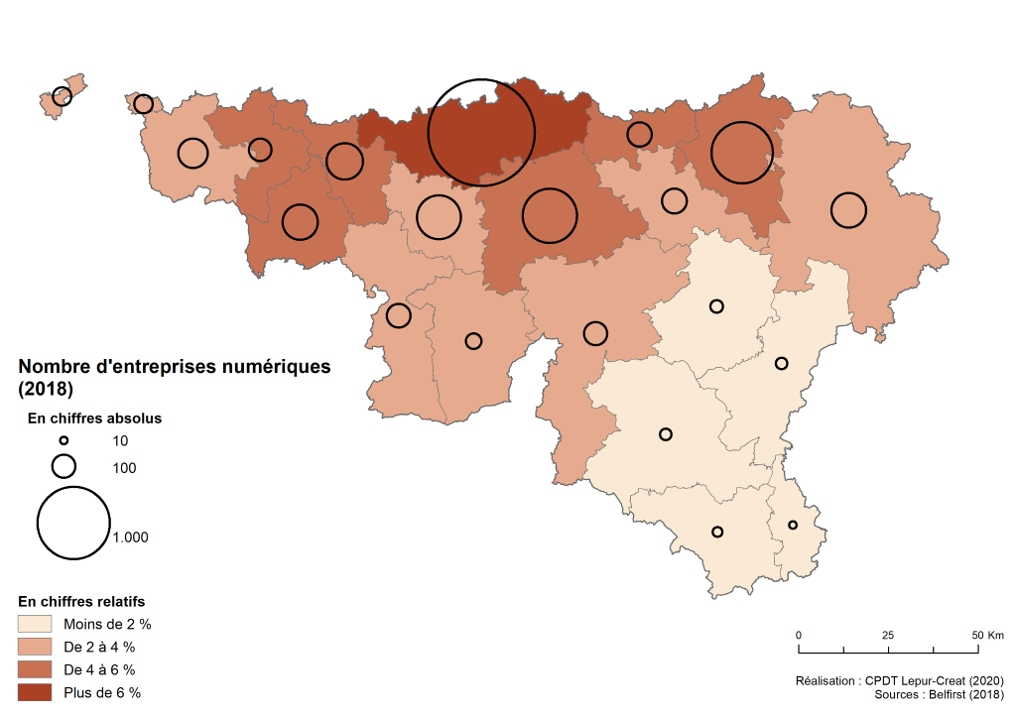
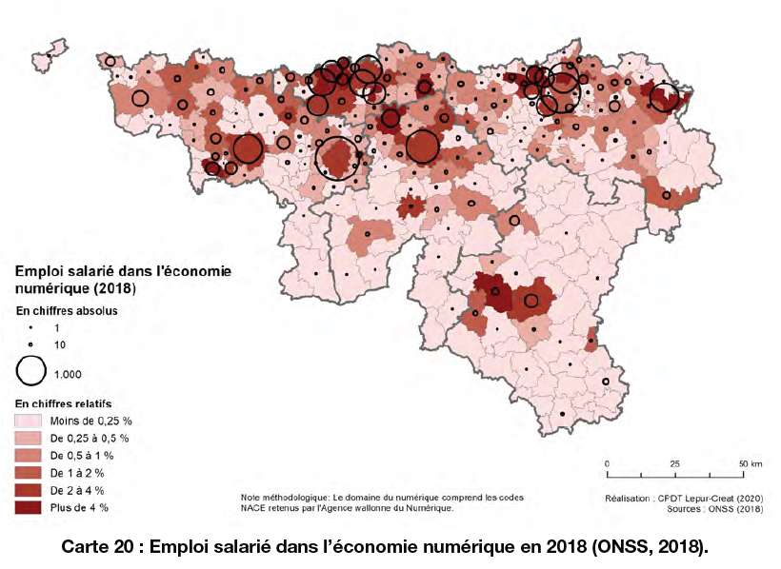
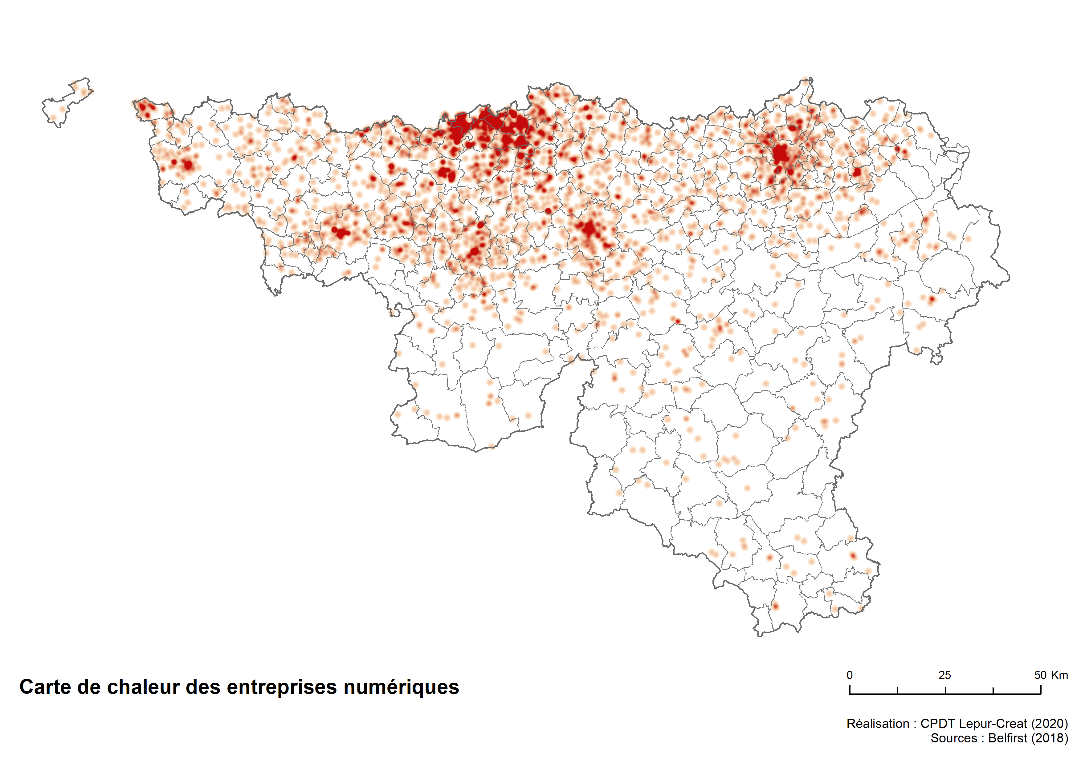
Répartition spatiale des entreprises

Slide 13

Répartition spatiale des entreprises
Utilisation d’un carroyage de mailles d’1 km2
Carroyage construit selon les spécifications de la directive européenne INSPIRE
Part des entreprises appartenant à l’économie étudiée pour chaque maille

Slide 14
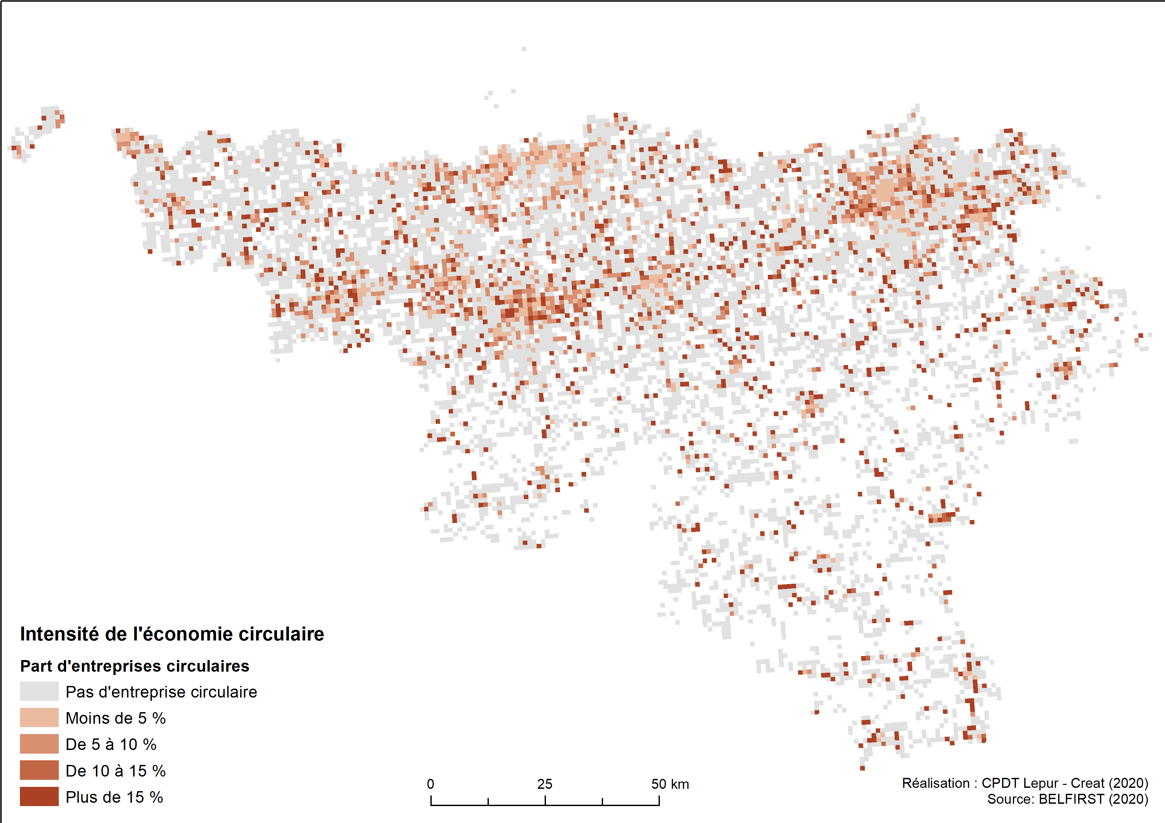
Répartition spatiale des entreprises circulaires

Slide 15
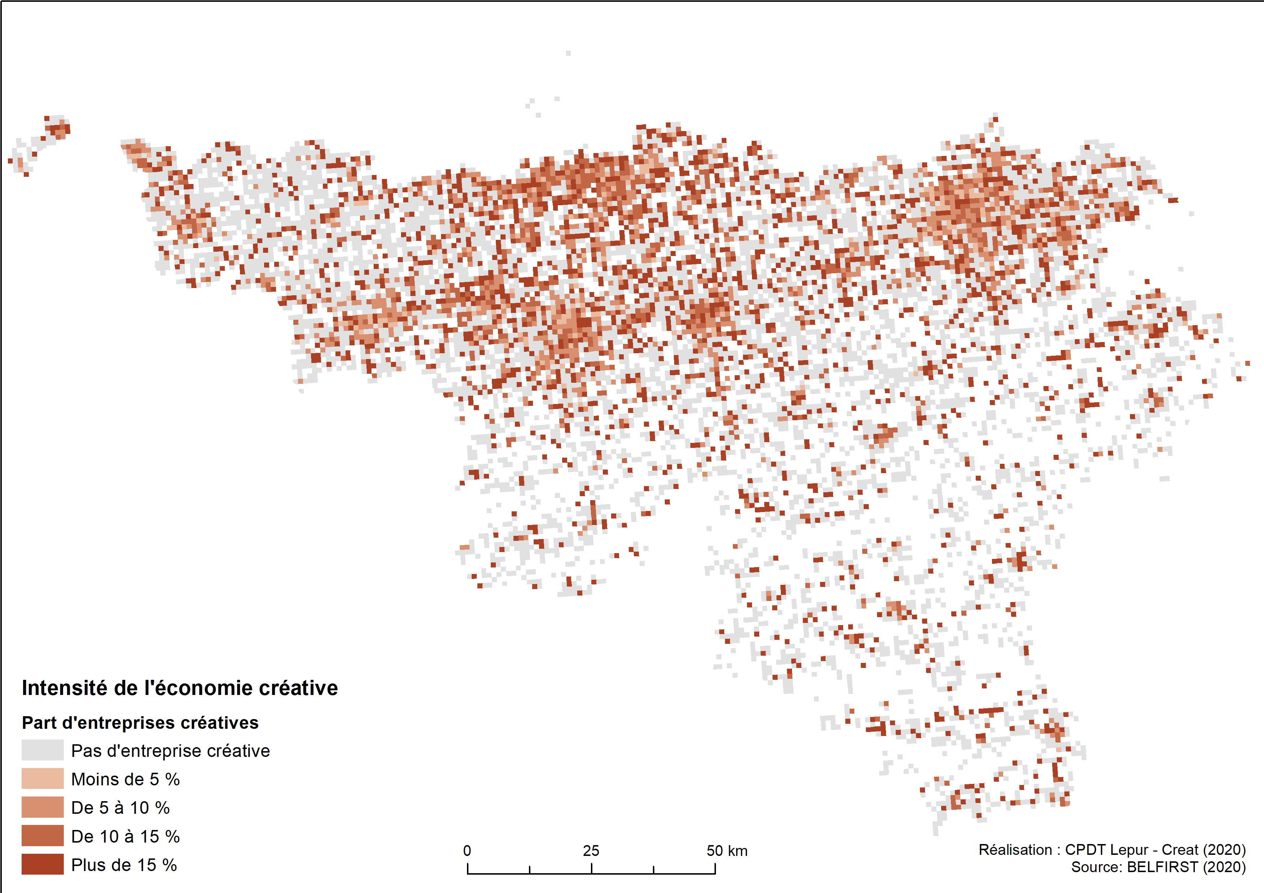
Répartition spatiale des entreprises créatives

Slide 16
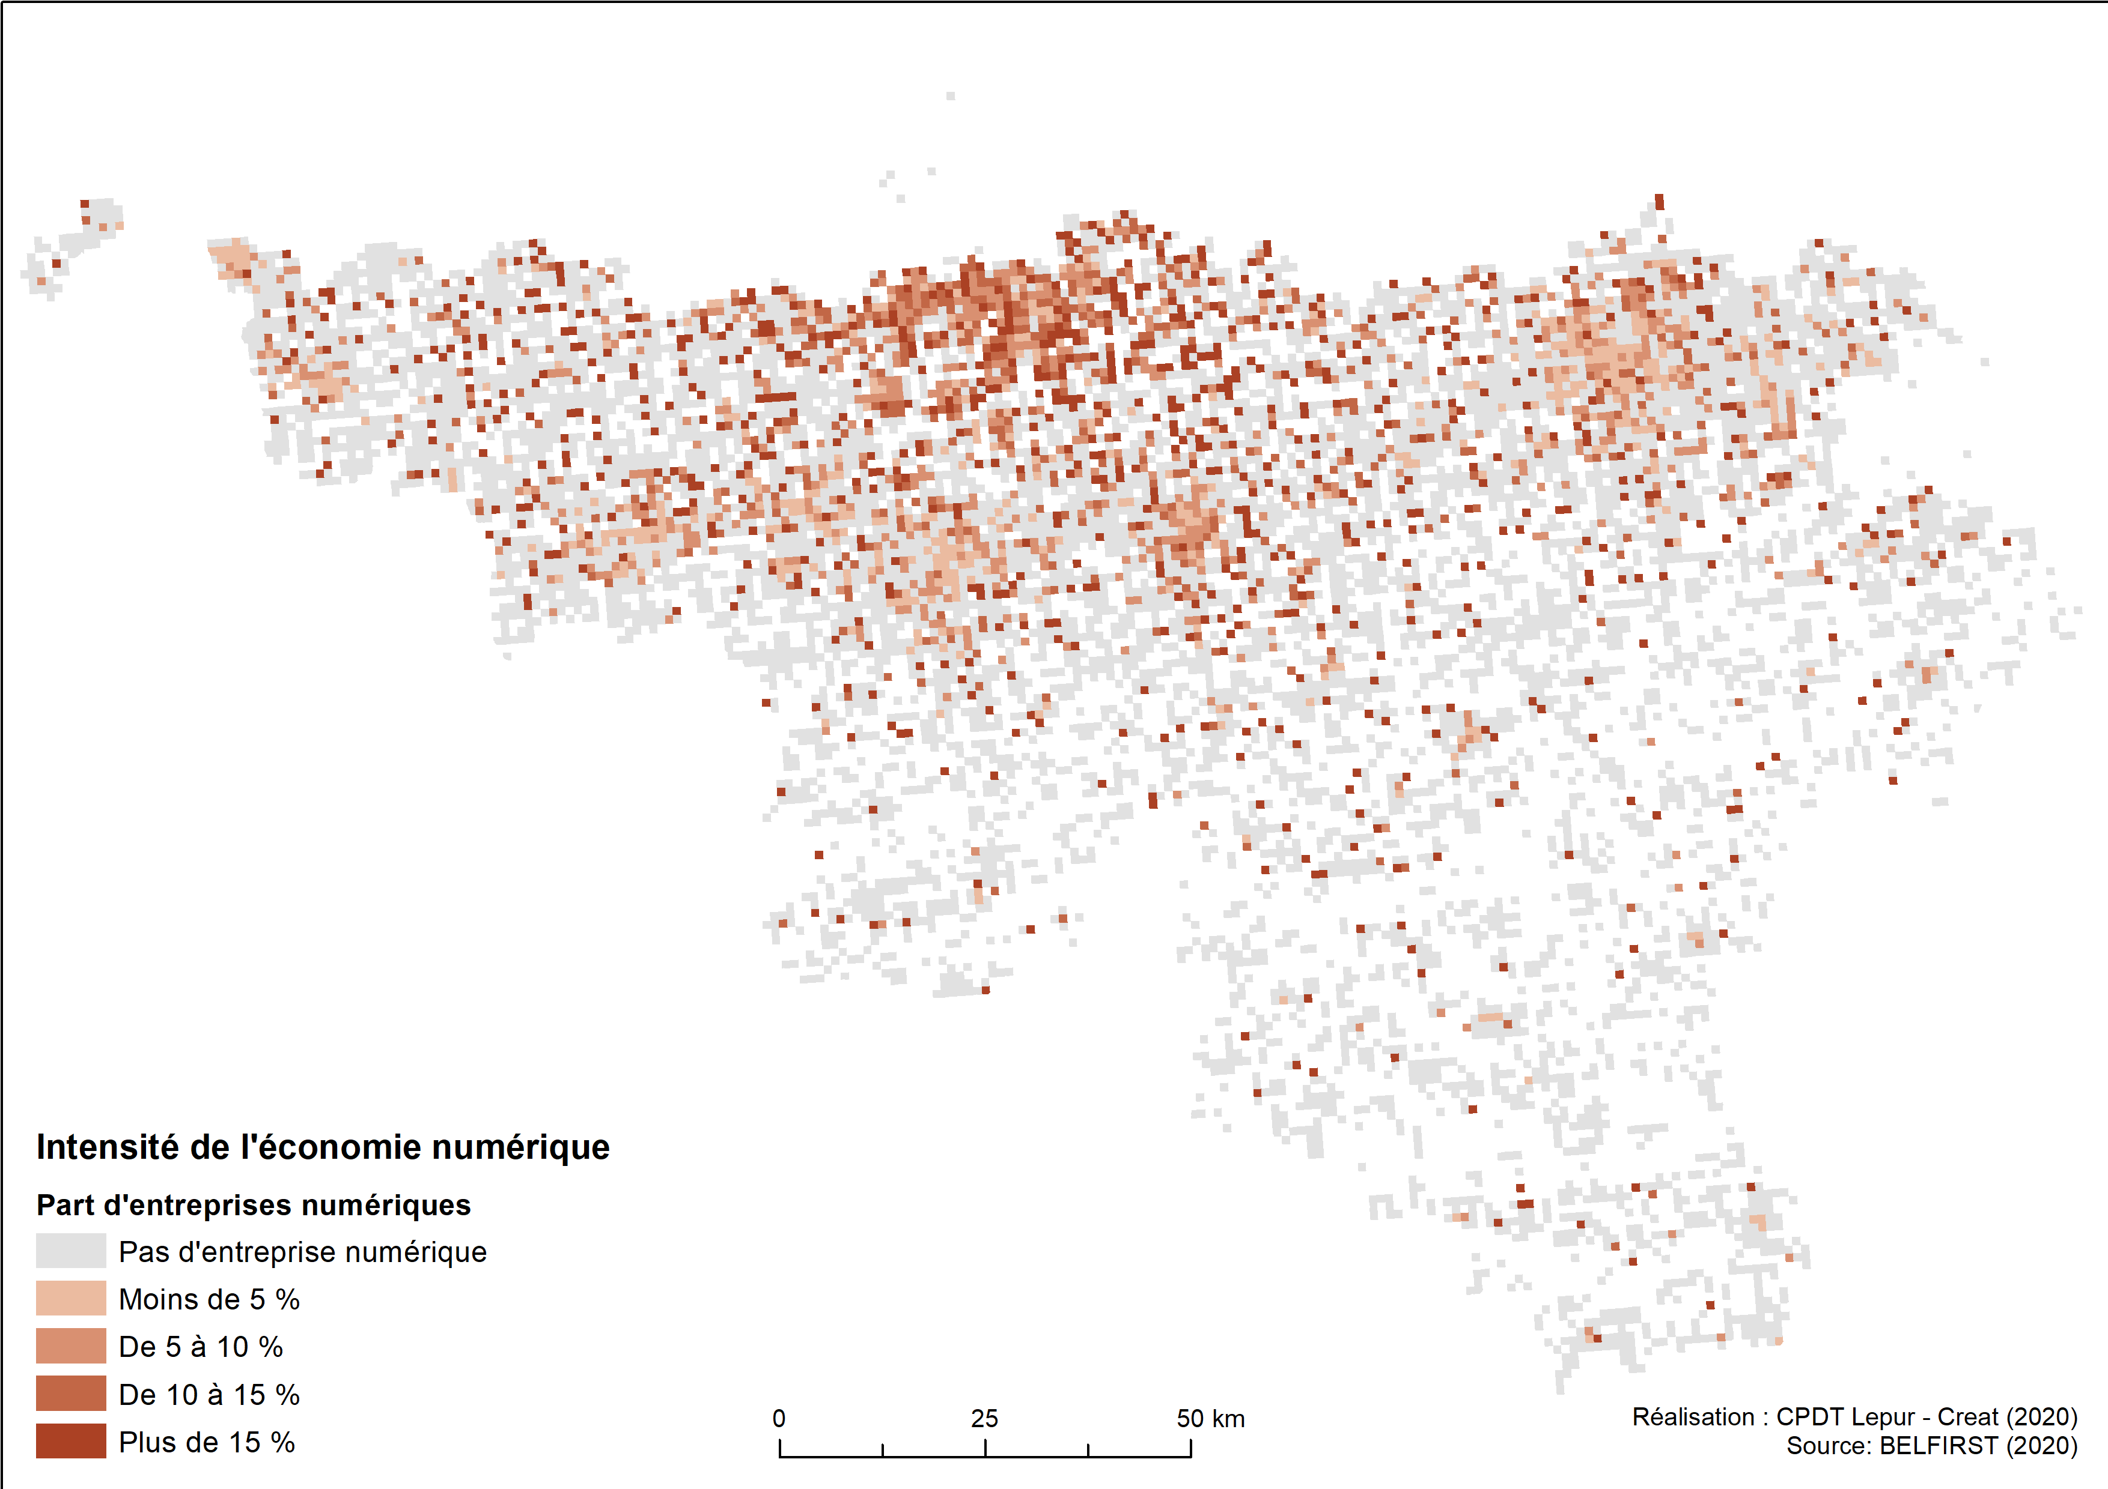
Répartition spatiale des entreprises numériques

Slide 17
Répartition spatiale des entreprises
Utilisation d’un carroyage de mailles d’1 km2
Carroyage construit selon les spécifications de la directive européenne INSPIRE
Part des entreprises appartenant à l’économie étudiée pour chaque maille

Slide 18
Répartition spatiale des entreprises
Utilisation d’un carroyage de mailles d’1 km2
Carroyage construit selon les spécifications de la directive européenne INSPIRE
Part des entreprises appartenant à l’économie étudiée pour chaque maille
Caractériser les comportements spatiaux des entreprises
Croisement des entreprises avec une typologie des contextes territoriaux

Slide 19
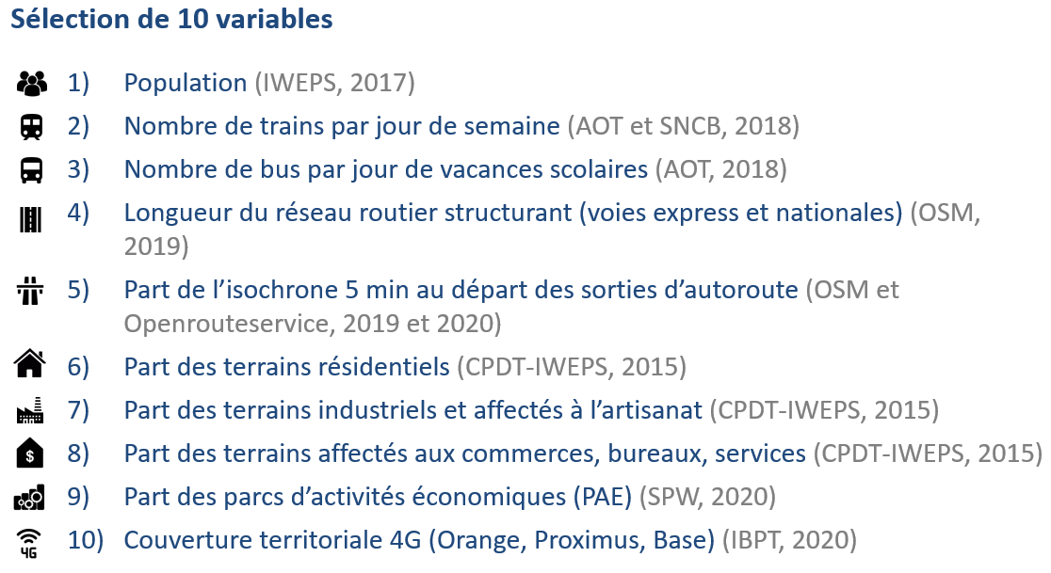
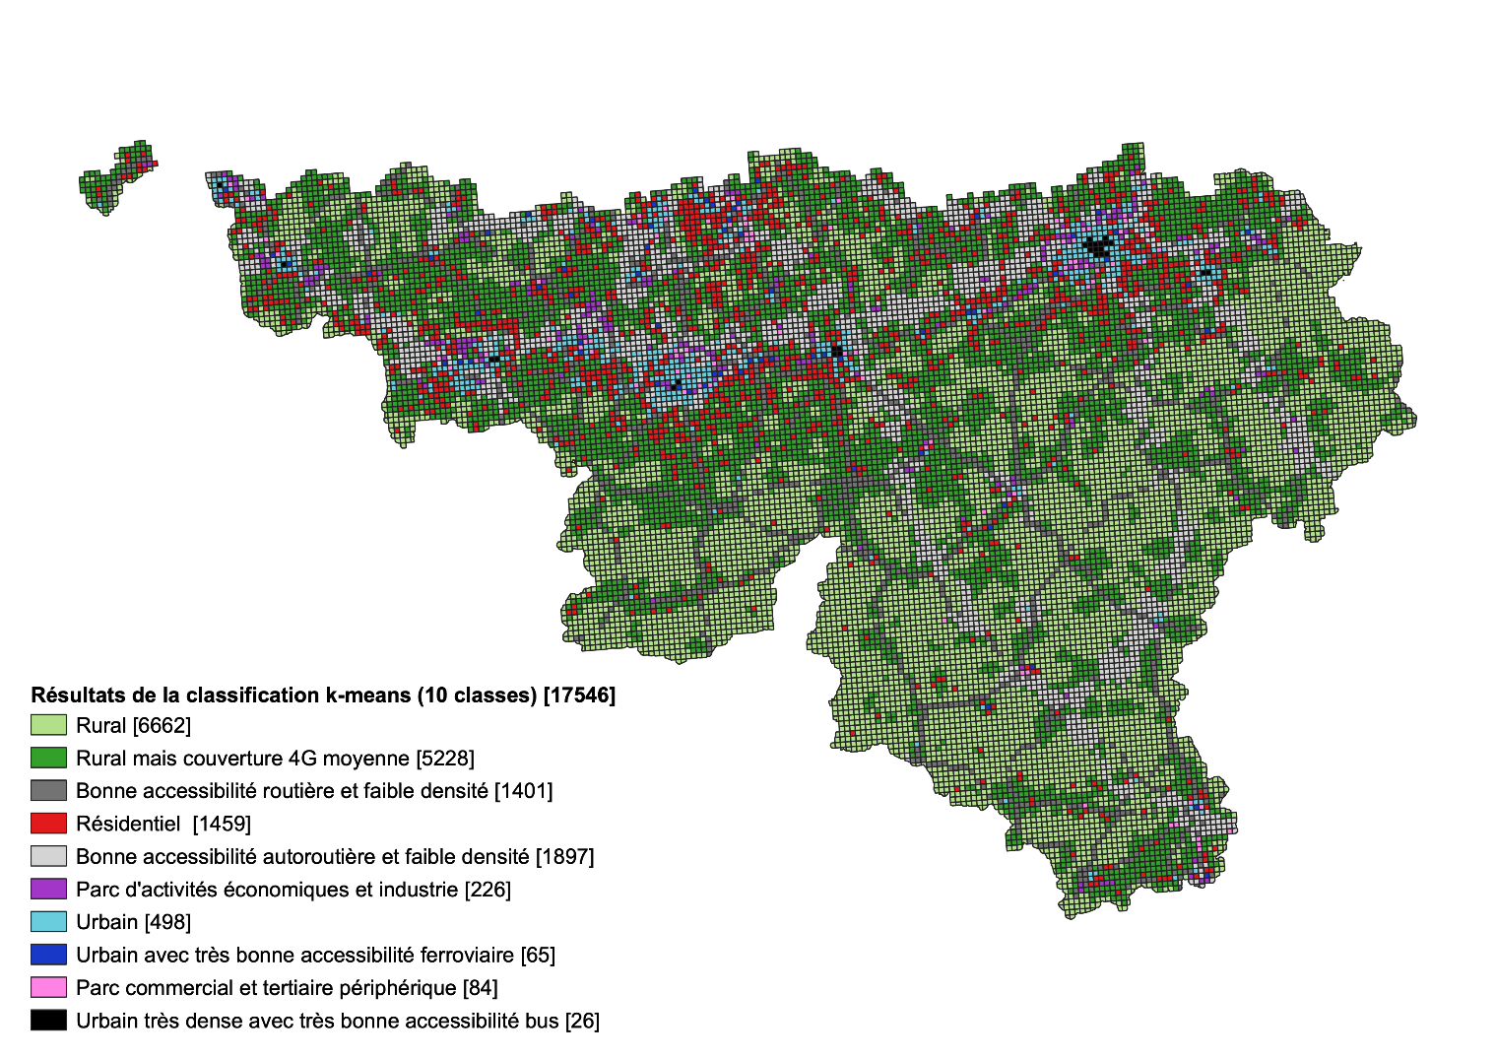
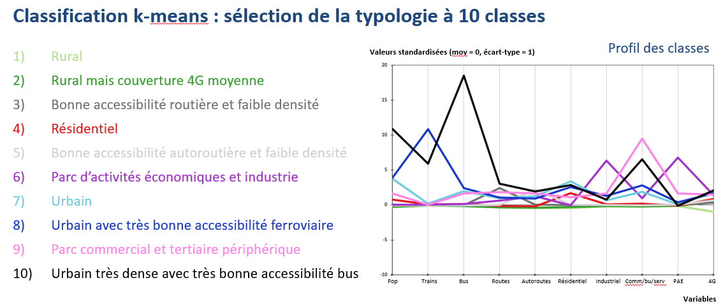
Typologie des contextes territoriaux
17 546 mailles couvrant le territoire wallon
Notes:
L’objectif était de compléter cette typologie basée sur la densité de population avec d’autres
variables, permettant d’appréhender l’aspect « attractivité socio-économique » des 17 546
Mailles couvrant le territoire wallon
La méthode de l’ACP nous a permis de sélectionner 10 variables considérées comme étant les
plus représentatives.
La classification k-means a été menée sur le logiciel XLSTAT
L’analyse statistique a donc mené à la proposition de différents scénarios de typologies avec un
nombre de classes variant entre 5 et 20. Après de minutieuses observations croisées entre les
différentes classifications, nous avons décidé de retenir la typologie à 10 classes.

Slide 20
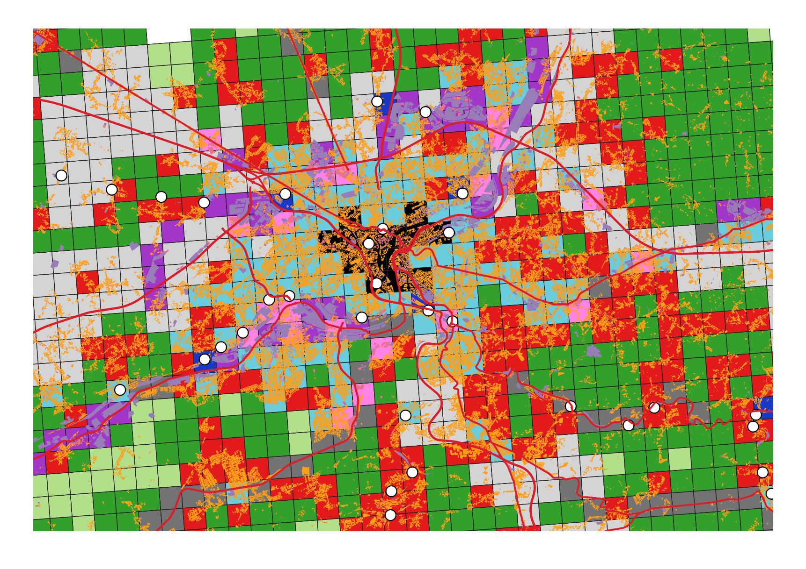
Maille des contextes territoriaux
Hauts-Sarts
Pays de Herve
Rocourt
Hypercentre
Grivegnée / Beyne-Heusay
Flémalle-Haute
Aux Houx (Engis)
Sprimont (E25 / N30)
Route du Condroz (N63)
Esneux

Slide 21
Lien entre entreprises et typologies du territoire
X

Slide 22
Résultats des traitements

Slide 23
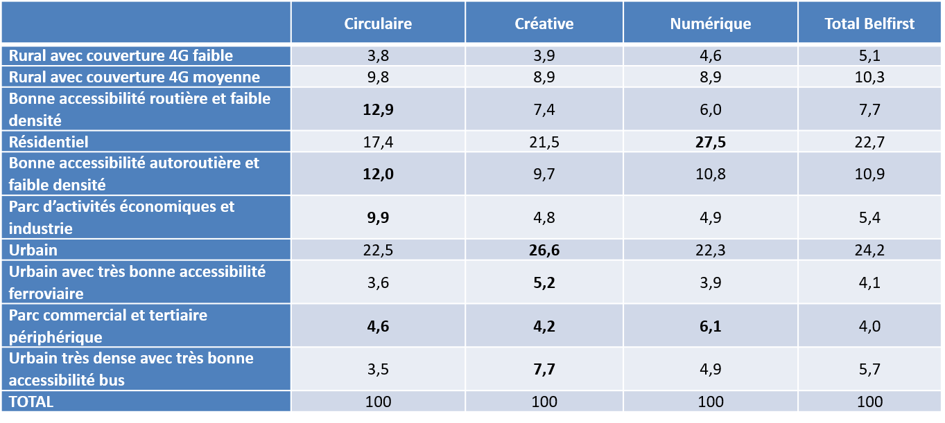
Comportements spatiaux des trois économies
Ventilation des trois économies parmi les types de mailles (en %)
En gras, les valeurs supérieures à la valeur correspondant au total des entreprises Belfirst.

Slide 24
Comportements spatiaux des trois économies
Ventilation des trois économies parmi les types de mailles (en %)
En gras, les valeurs supérieures à la valeur correspondant au total des entreprises Belfirst.

Slide 25
Comportements spatiaux des trois économies
Ventilation des trois économies parmi les types de mailles (en %)
En gras, les valeurs supérieures à la valeur correspondant au total des entreprises Belfirst.

Slide 26
Comportements spatiaux des trois économies
Ventilation des trois économies parmi les types de mailles (en %)
En gras, les valeurs supérieures à la valeur correspondant au total des entreprises Belfirst.

Slide 27
Comportements spatiaux des trois économies
L’économie circulaire : davantage localisée au sein des territoires à faible densité et à bonne accessibilité routière ou autoroutière et dans les PAE que les deux autres économies et le total des entreprises Belfirst.
L’économie créative : davantage localisée au sein des territoires urbains (40 % dans les trois types de mailles) que les deux autres économies et le total des entreprises Belfirst.
L’économie numérique : davantage localisée au sein des territoires résidentiels et dans les parcs commerciaux et tertiaires que les deux autres économies et le total des entreprises Belfirst

Slide 28
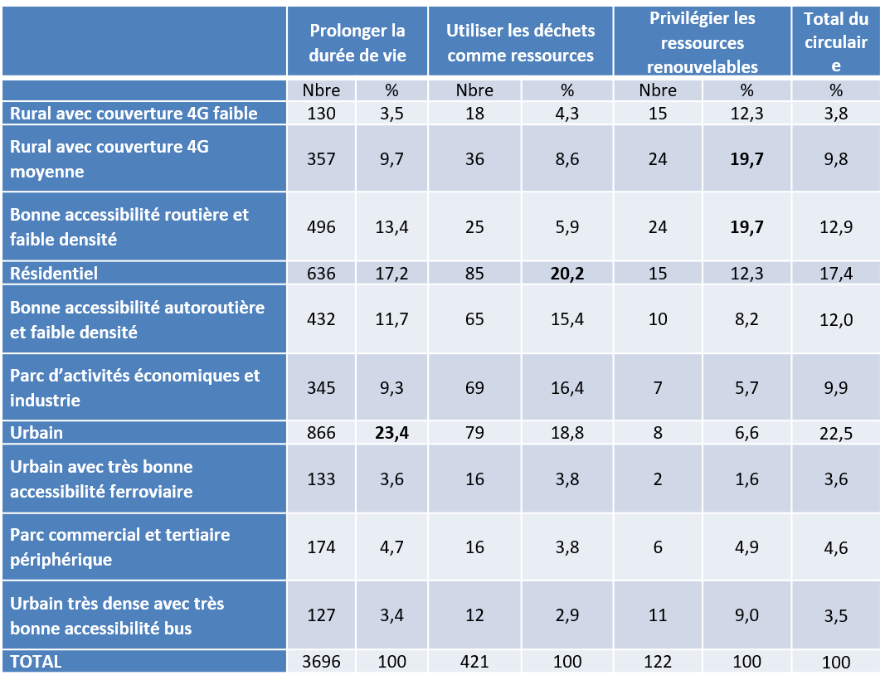
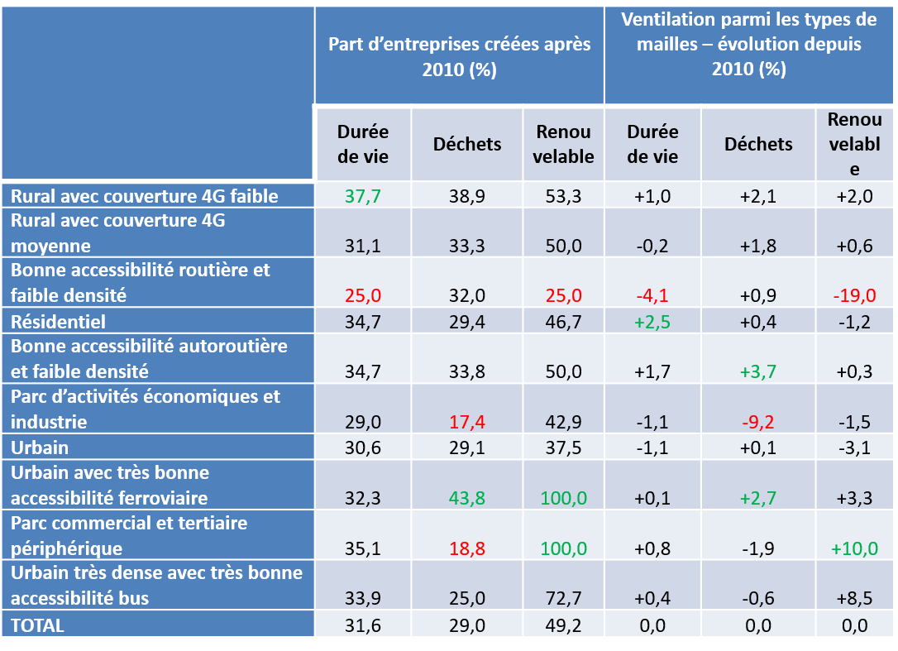
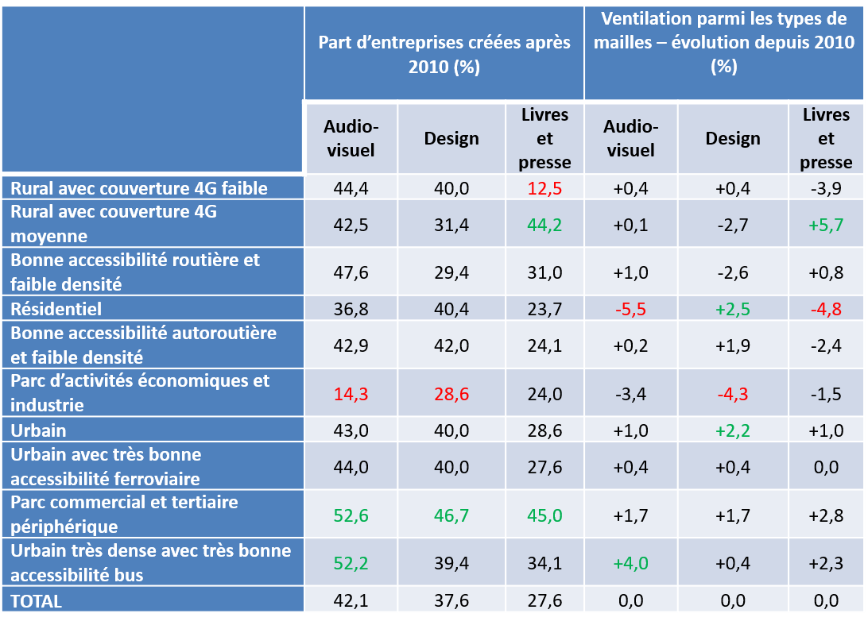
Comportements spatiaux des trois économies

Slide 29
Conclusion

Slide 30
Principaux enseignements
Le territoire wallon n’est pas homogène face à l’émancipation de ces dynamiques. Il propose des contextes plus ou moins favorables au développement des économies circulaire, créative et numérique, qui possèdent chacune des besoins spécifiques. Leurs comportements spatiaux sont dès lors sensiblement différents
L’économie circulaire est surreprésentée dans des territoires de faible densité bien desservis en routes et autoroutes ou avec un profil industriel, tandis que l’économie créative est surreprésentée au cœur des grandes agglomérations. L’économie numérique peu présente en milieu rural a, quant à elle, davantage d’affinités avec les contextes métropolitains, c’est-à-dire les plus grandes villes de Wallonie et leur proche périphérie ainsi que le Brabant wallon en tant que périphérie de la principale métropole du pays.

Slide 31
Suite des travaux…
2021 : Insertion territoriale de ces dynamiques, besoins et attentes des entreprises des économies numérique, circulaire et créative, et stratégies des acteurs du développement et de l’animation économique.
2022 : Les tiers-lieux comme outil de soutien au développement (socio-)économique, vecteur d’activités au sein des tissus urbains des villes et villages.

Slide 32
Merci pour votre attention

Slide 33
Q&A

